Slide 1
Внесок українських вчених у розвиток космонавтики

Slide 2
Своїми відкриттями українські вчені наблизили день польоту в космос першого землянина

Slide 3
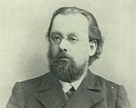
Костянтин Ціолковський

Slide 4
Ціолковський розробив перший проект ракети для космічних подорожей з рідинним реактивним двигуном і продумав його конструкцію. Вперше була ним описана міжпланетна ракета.

Slide 5
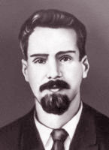
Юрій Кондратюк
(Олександр Шагрей)

Slide 6
Радянський вчений-винахідник, один із піонерів ракетної техніки й теорії космічних польотів. Автор так званої «траси Кондратюка», якою подорожували на Місяць космічні кораблі ”Апполон”

Slide 7
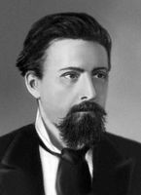
Микола Кібальчич

Slide 8
Знаходячись у в’язниці, за вбивство царя Олександра II, за декілька днів до страти Кибальчич розробив оригінальний проект пілотованого ракетного літального апарату. В проекті Кибальчич розглянув будову порохового реактивного двигуна, управління польотом.

Slide 9
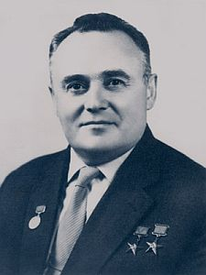
Сергій Корольов

Slide 10
Корольов – засновник практичної космонавтики, організатор ракетної та космічної програм СРСР. Під його керівництвом в жовтні 1957 був запущений перший у світі штучний супутник Землі. 12 квітня 1961 року був виведений на орбіту космічний корабель «Восток» із першим у світі космонавтом Юрієм Гагаріним.

Slide 11
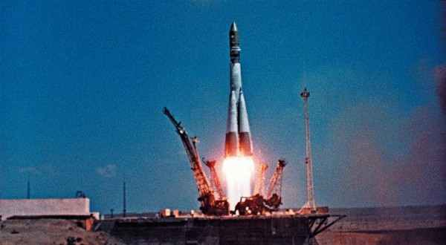
Запуск космічного корабля “Восток”

Slide 12
З ініціативи Сергія Корольова у космос були запущені високоорганізовані істоти. Ними були собаки. Першою була запушена Лайка. Але її повернення на землю не планувалося.

Slide 13
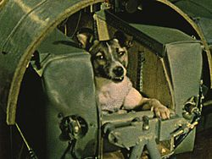
Перша собака-космонавт

Slide 14
На початку 1960 року був розроблений корабель, оснащений системами життєзабезпечення. На цьому кораблі були відправлені знамениті собаки Білка і Стрілка, які вдало повернулися на Землю.

Slide 15
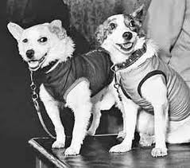
Білка і Стрілка

Slide 16
Дякую за увагу

